Slide 1
Pandas
데이터 담당

Slide 2
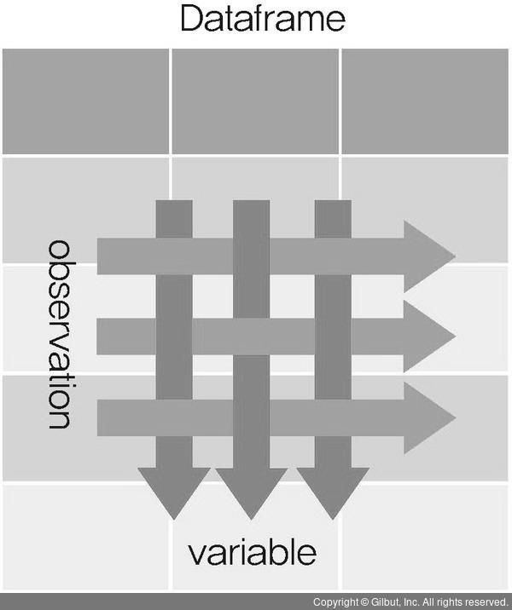
데이터프레임
Pandas의 기본은 데이터 프레임
데이터프레임은 행과 열로 이루어짐
열은 variable (변수) 행은 observation (관측치)

Slide 3
데이터 프레임 만들기 : DataFrame
인덱스가 1, 2, 3이고 컬럼의 이름이 a, b, c인 데이터 프레임
import pandas as pd
df1 = pd.DataFrame( {
"a":[ 10, 20, 30 ],
"b":[ 40, 50, 60 ],
"c":[ 70, 80, 90 ] },
index=[ 1, 2, 3] )
print( df1 )
인득세와 컬럼명을 매개변수에 전달해서 만든 데이터 프레임
df2 = pd.DataFrame( [
[ 10, 20, 30 ],
[ 40, 50, 60 ],
[ 70, 80, 90 ] ],
index=[ 1, 2, 3],
columns=['a', 'b', 'c'])
print( df2 )

Slide 4
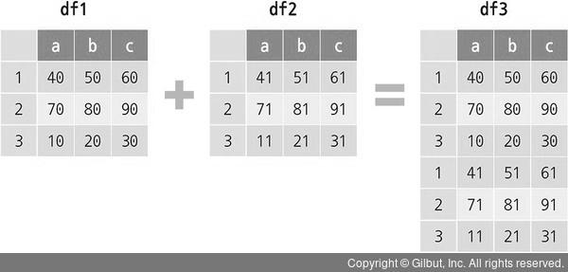
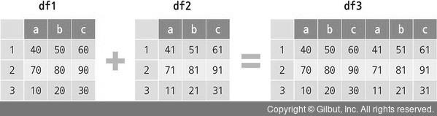
데이터프레임 합치기 : concat
앞에서 만든 df1과 df2를 합쳐 하나의 데이터프레임 df3 (세로)
df3 = pd.concat( [df1, df2], axis = 0)
print(df3)
앞에서 만든 df1과 df2를 합쳐 하나의 데이터프레임 df3 (가로)
df3 = pd.concat( [df1, df2], axis = 1)
print(df3)

Slide 5
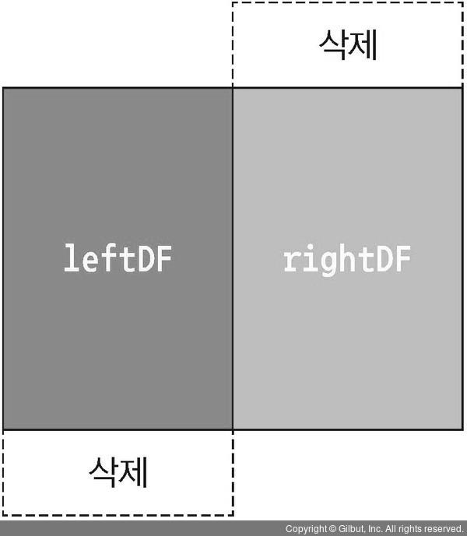
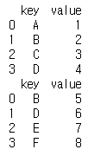

데이터프레임 합치기 : merge
두개의 데이터 프레임을 만들어본다.
import pandas as pd
leftDF = pd.DataFrame( { 'key': [ 'A', 'B', 'C', 'D' ], 'value': [ 1,2,3,4 ] } )
rightDF = pd.DataFrame( { 'key': [ 'B', 'D', 'E', 'F' ], 'value': [ 5,6,7,8 ] } )
print( leftDF )
print( rightDF )
Key값이 같은 행만 모아보는 것을 INNER JOIN이라 한다. (=교집합)
pd.merge( leftDF, rightDF, on='key', how='inner' )

Slide 6
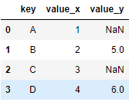
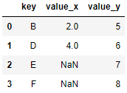
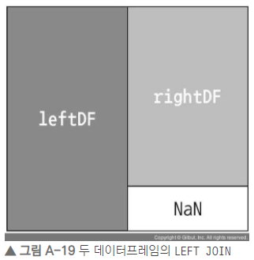
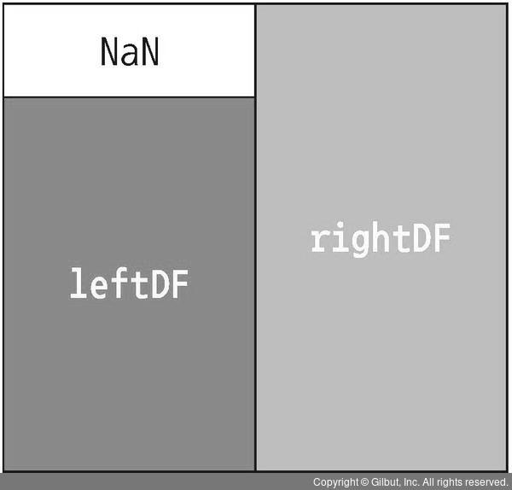
데이터프레임 합치기 : merge
leftDF 데이터 프레임 기준으로 합치기 LEFT OUTER JOIN 또는 LEFT JOIN
pd.merge( leftDF, rightDF, on='key', how='left' )
rightDF 데이터 프레임 기준으로 합치기 RIGHT OUTER JOIN 또는 RIGHT JOIN
pd.merge( leftDF, rightDF, on='key', how=‘right' )

Slide 7
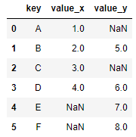
데이터프레임 합치기 : merge
두 데이터프레임의 key를 모두 모아 두 데이터 프레임을 합치는 경우
pd.merge( leftDF, rightDF, on='key', how=‘outer' )

Slide 8


인덱스 만들기 데이터프레임 컬럼 삭제
df3 = df3.reset_index()
print( df3 )
df3 = df3.drop( columns=[ 'index' ] )
print( df3 )
Rest_index() 함수로 인덱스를 새로 매길 수 있다.
기존의 인덱스가 사라지지 않고 index라는 컬럼이 바뀐 것 확인가능

Slide 9
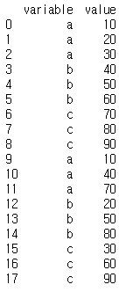
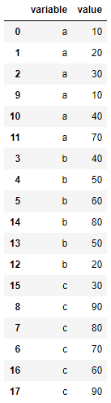
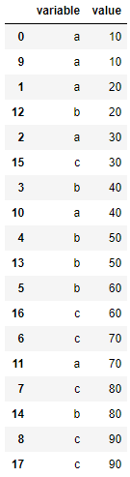
컬럼을 행으로 모으기 정렬하기
df4 = pd.melt( df3 )
print( df4 )
df4.sort_values('value') df4.sort_values('variable')

Slide 10
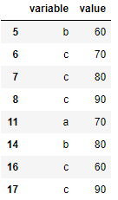
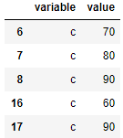
쿼리하기 : query
데이터 프레임의 특정 컬럼에 대한 쿼리 수행
df4의 value 컬럼에서 50보다 큰 값을 가진 행만 출력하려면 query 함수에 조건을 지정하면 된다.
df4.query( 'value>50' )
데이터 프레임의 특정 컬럼에 대한 쿼리 수행
df4의 value 컬럼에서 50보다 큰 값을 가진 행만 출력하려면 query 함수에 조건을 지정하면 된다.
df4.query( 'value>50' ).query('variable == "c"')

Slide 11


데이터프레임 컬럼명 바꾸기 : rename
Rename() 함수를 활용하여 컬럼이름을 바꿀 수 있다.
df4.rename( columns={ 'variable':'var', 'value':'val' } )
중복된 데이터 지우기 : drop_duplicates
df4[ 'variable' ].drop_duplicates( )

Slide 12
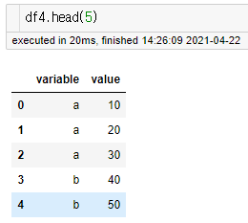
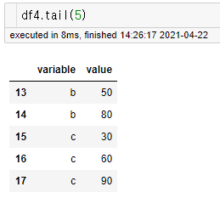
데이터프레임 앞부분, 뒷부분 확인하기 : head, tail

